Slide 1
الموارد الطبيعية
مشروع العلوم :مجموعة رقم 1
عمل الطلاب : ماسة ,وتين,كراس

Slide 2
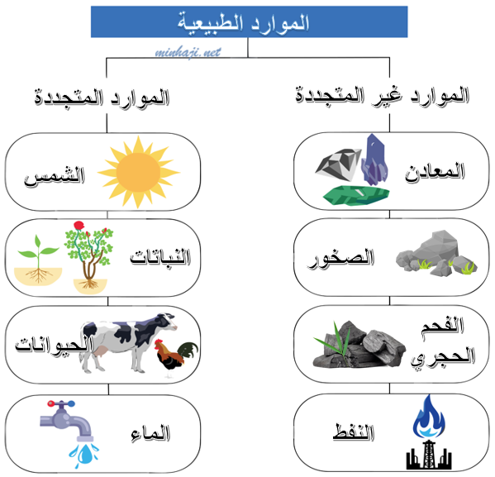

Slide 3
الموارد الطبيعية : هي الموارد التي تأتي من الطبيعة، والتي تكون خارجة عن سيطرة الإنسان مثل الماء وضوء الشمس والزيوت والمعادن والنباتات والمحاصيل والحيوانات ومياه الأمطار والخشب وأي كائنات حية أخرى موجودة بشكل طبيعي على الأرض أي لا يستطيع صنعها الإنسان.
أهمية الموارد الطبيعية
وتساعد هذه الموارد الإنسان على تحسين دخله الخاص ويسهم هذا في رفع مستوى معيشته. بالإضافة إلى حدوث التطور الاقتصادي. ومن خلال دراسة الموارد الطبيعية التي تتنوع بين الماء والتربة والهواء، يستطيع الإنسان أن يعرف ويكتشف الاقتراب الذي يوجد بينه وبين الطبيعة

Slide 4
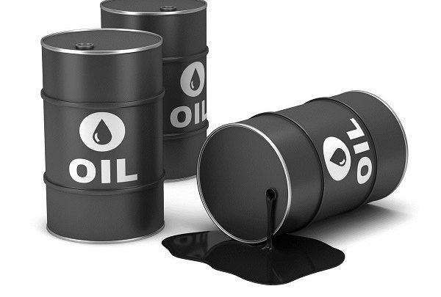
النفط
الهواء
الماء

Slide 5
يستخرج النفط من مكامنه في باطن الأرض، والتي تدعى بآبار النفط، بحفر القشرة الأرضية وذلك بعد إجراء عملية مسح جيولوجي لاختبار مسامية ونفاذية الخزان الجيولوجي. تجمّع نفطي طبيعي بالقرب من قرية كورنا في سلوفاكيا. مضخة تعمل بالقرب من بئر نفطي في مدينة لوبوك في ولاية تكساس الأمريكية.

Slide 6
الموارد المعدنية تعد المعادن من أهم الموارد غير المتجددة، كالحديد، النحاس، البرونز، التي استخدمها الإنسان منذ القدم (قبل الميلاد)، واستمر في اكتشاف أنواعها حتى اكتشف الألومنيوم، الذي ساهم -إلى حد كبير- في تطور صناعة الطائرات بشكل مذهل في القرن العشرين
والمعادن الرئيسية -مثل الكالسيوم والبوتاسيوم والصوديوم والفوسفور والكبريت والمغنيسيوم- مطلوبة بكميات أكبر، بالرغم من أن المعادن النزرة -مثل الحديد والزنك والنحاس والسيلينيوم والفلورايد والمنغنيز واليود- لها نفس الأهمية وهي ضرورية للحياة، وفقا لتقرير في موقع "هيلث شوتس" (HealthShots).

Slide 7
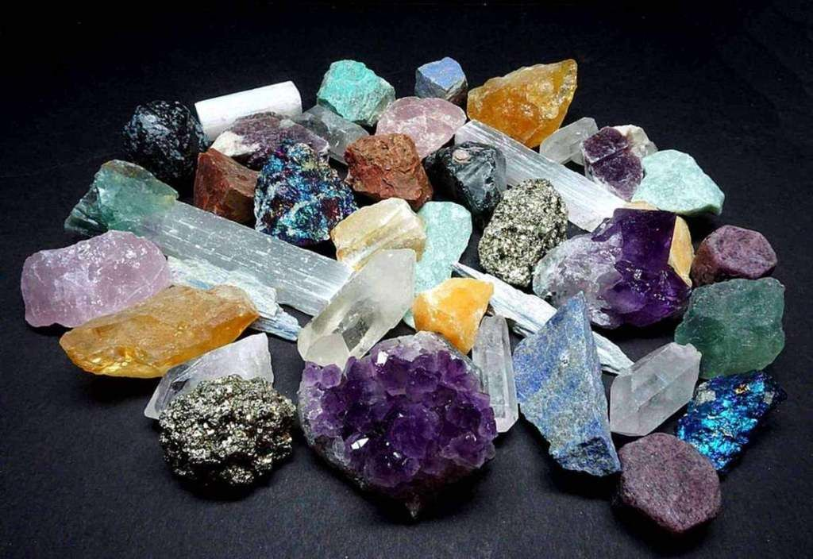

Slide 8
ومنذ ما قبل التاريخ وحتى وقتنا الحاضر يواصل التعدين دوره في إمداد الإنسان بالمواد الأولية اللازمة كمصدر للطاقة (الوقود) وركام للمأوى ومستلزمات لإنتاج الطعام. أما الزراعة فقد تعرضت لتغييرات جذرية نتيجة إستخدام المخصبات المعدنية وفي طليعتها الأسمدة الفوسفاتية والأسمدة النيتروجينية (الأزوتية) والأسمدة البوتاسية.

Slide 10
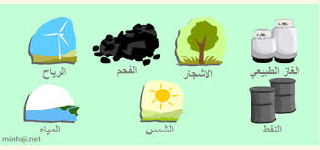
اﻟﺗﺣﻘق ﻣن اﻟﻔﮭم: - ما الفائدة من الموارد الطبيعية؟
تحسين دخله الخاص ويسهم هذا في رفع مستوى معيشته

